Slide 1

2022년도 졸업 작품 중간 발표
2015184012 방종혁
2014182038 장규현
2016180007 김명규
담당 교수: 김경철 교수님
Notes:
이미지들 전부 최신형으로 제출 전에 수정

Slide 2
목차
P.02
개요
기술적 요소 및 중점 연구 분야
개발 내용
문제점 및 보완책
향후 개발 일정
데모 시연

Slide 3
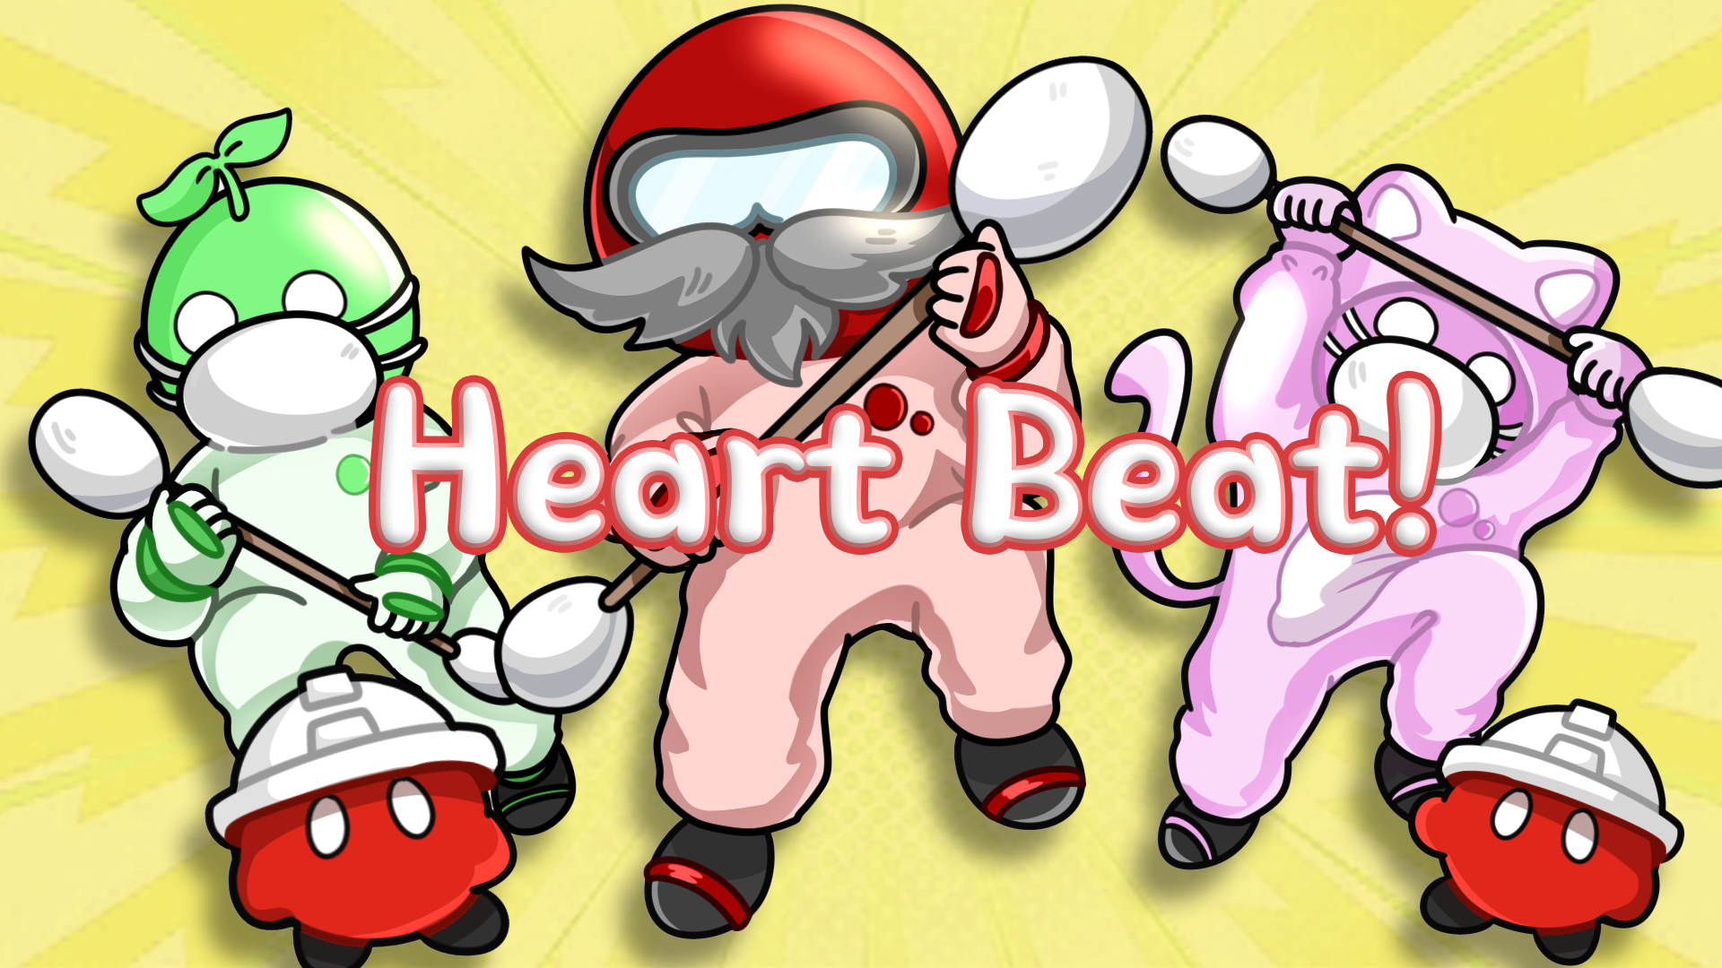
1
개요
P.03
게임 소개
게임 제목: HEART BEAT! (하트 비트)!
장르: 3인 멀티 디펜스 게임
플레이어들은 각자 원하는 역할군을 선택
거점과 꼬마 세포들(NPC)를 지키면서
목표지점에 무사히 도착해 게임에 승리하라!
Notes:
대표 이미지 변경 예정

Slide 4
1
개요
P.04
게임 흐름
플레이어 3명 접속
모두 준비 완료 시 다음 단계로
장해물 제거, 적 섬멸
거점과 NPC들을 보호하며
목표 지점까지 호위
게임
플레이
게임 시작
대기실
역할 선택
게임 종료
힐러, 딜러, 서포터 중
각자 원하는 역할 선택

Slide 5
2
기술적 요소 및 중점 연구 분야
P.05
1. 애니메이션 블렌딩
2. IOCP 서버
3. A* 길찾기 알고리즘
Notes:
04.23 회의에서 내용 수정

Slide 6
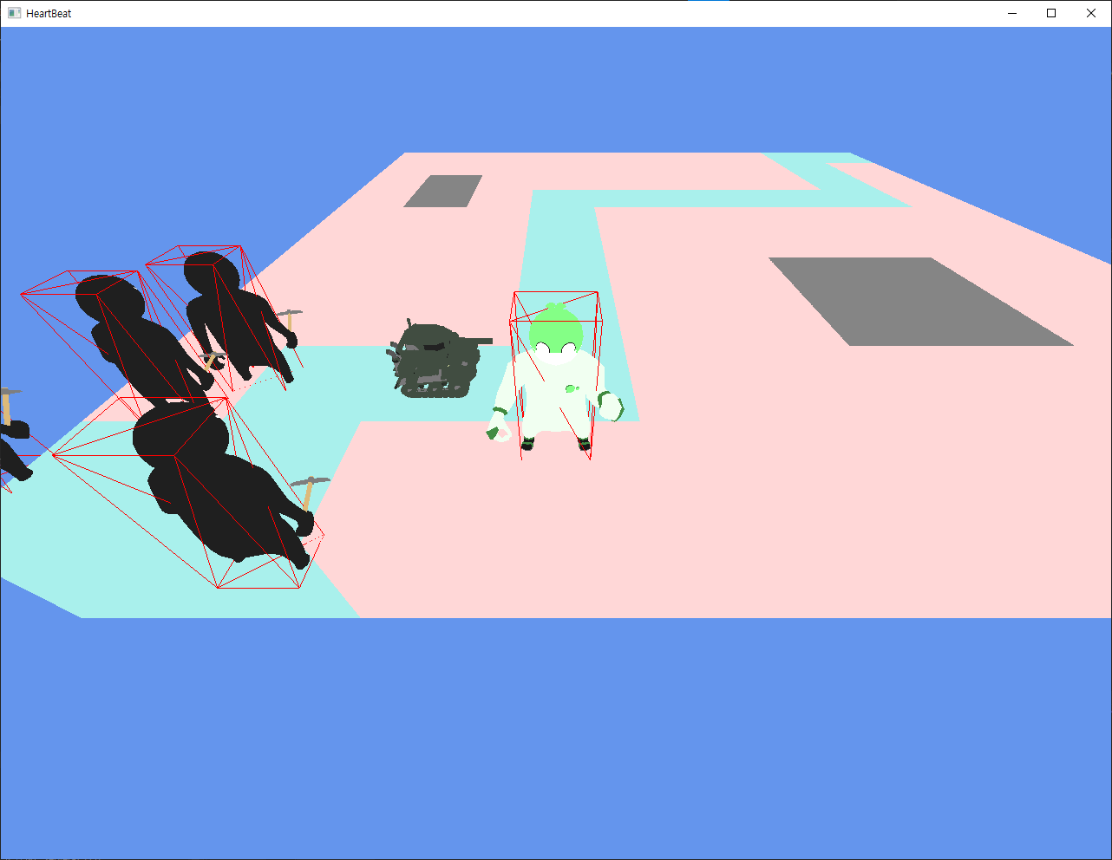
3
개발 내용
P.06
맵&캐릭터
Notes:
대기실 캐릭터 3명 전부 뜨는 장면, 캐릭터들 애니메이션 동작 장면
04.23 회의에서 추가할 내용 결정

Slide 7
4
문제점 및 보완책
P.07
게임 내 이펙트, 연출 효과 미흡
- 조명 추가
- 카메라와 씬을 활용한 장면 변화 등의 연출 방식 추가
2. 단조로운 게임 플레이 및 맵
- 보스 몬스터와 특수 몬스터의 추가
- 장식 오브젝트들의 배치 및 진행에 따른 맵 디자인 변화

Slide 8
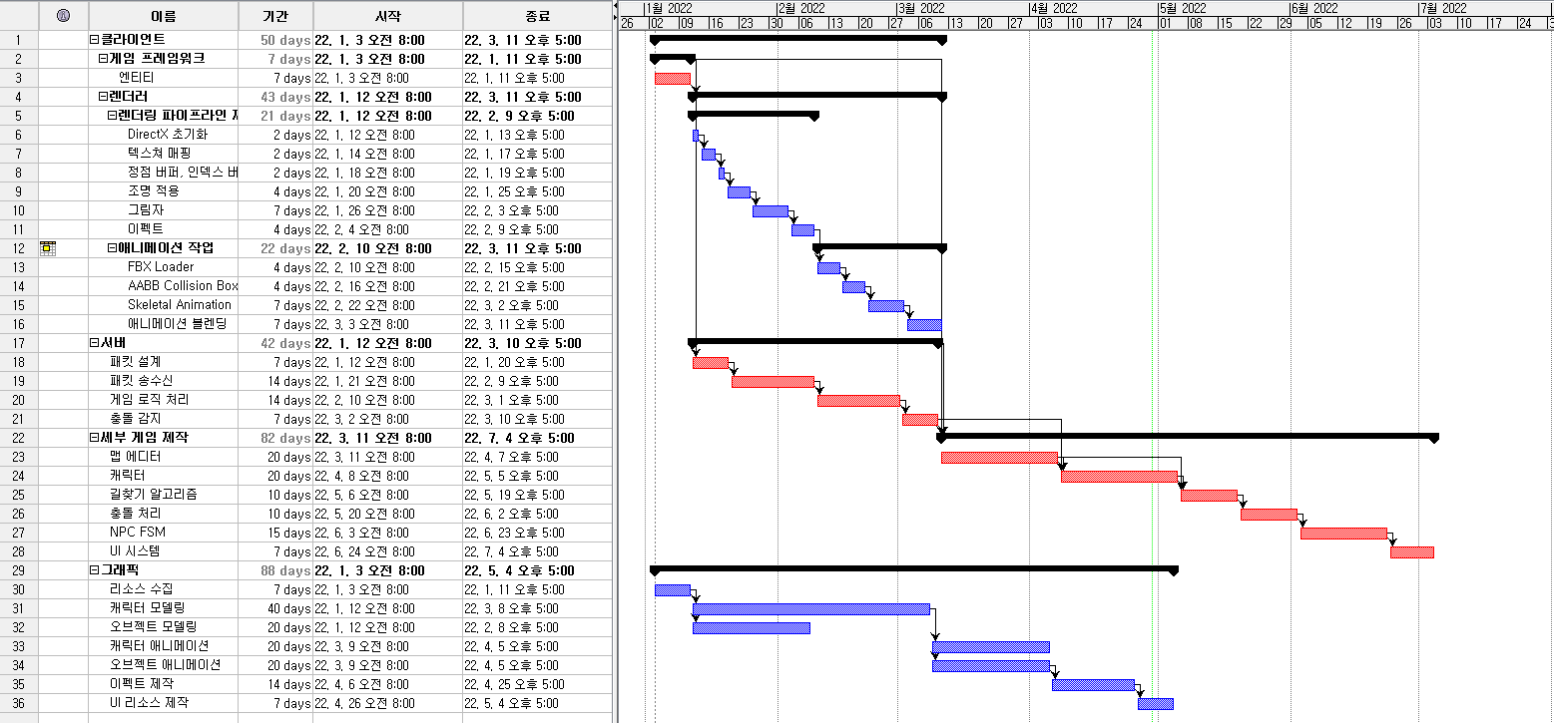
5
향후 개발 일정 (리브레)
P.08
변경 전
Notes:
04.23 회의에서 수정

Slide 9
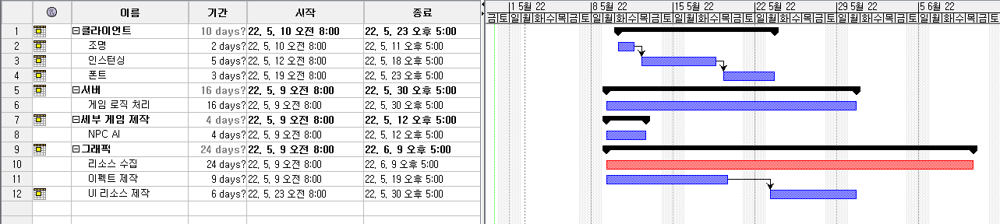
5
향후 개발 일정 (리브레)
P.09
변경 후
Notes:
04.23 회의에서 수정

Slide 10
6
데모 시연
P.10

Slide 11
감사합니다

Slide 12
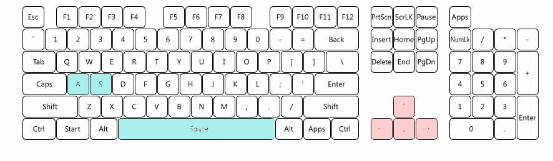
게임 조작
P.12
A: 공격 S: 스킬
SpaceBar: 상호 작용 키
방향키: 캐릭터 이동

Slide 13
게임 진행 변경 사항
P.13
기존
플레이어
강화
게임
플레이
게임 시작
대기실
게임 종료
반복
변경
게임
플레이
게임 시작
대기실
역할 선택
게임 종료
Notes:
프로젝트 리브레 활용해서 추가

Slide 14
게임 진행 변경 사항
P.14
필요한 씬(맵)의 축소
- 강화 씬 -> 맵 씬으로 넘어가는 것이 반복됨
- 디펜스 게임 특성상 플레이 시간이 짧은데 자주 강화할 필요성이 없음
2. 게임 진행이 난잡해짐
- 너무 짧은 간격으로 씬이 변경되면 집중하기 어려움
- 플레이어의 강화가 너무 자유로워 캐릭터의 역할(딜, 힐 등)이 애매해짐
Notes:
프로젝트 리브레 활용해서 추가

Slide 15
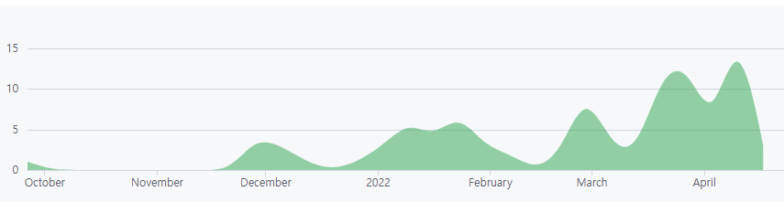
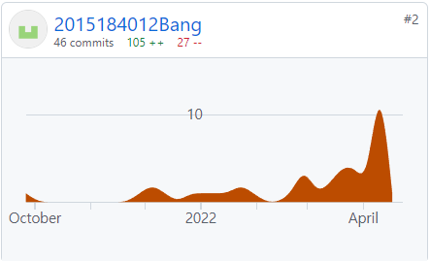
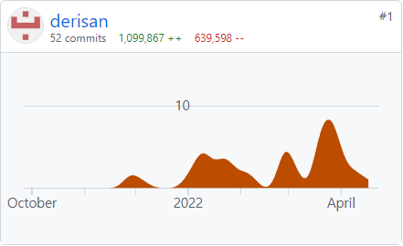
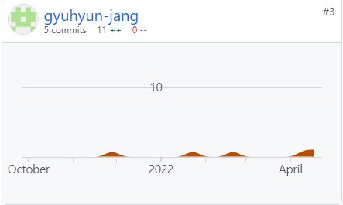
커밋 로그
P.15
전체
방종혁
김명규
장규현
Notes:
제출 전에 최신 이미지로 변경 필요

